Slide 1
Registro de Necesidades Educativas Especiales R-NEE

Slide 2
I. Público objetivo
2° grado de primaria
4° grado de primaria
2° grado de secundaria

Slide 3
I. Evaluaciones estandarizadas y estudiantes con NEE
¿Por qué es importante la participación de estudiantes con NEE en las evaluaciones estandarizadas de logros de aprendizaje?
Porque los estudiantes tienen derecho a participar de todas las actividades de la escuela, en igualdad de condiciones.
Porque es el mecanismo de medición de los avances en el aprendizaje de estudiantes con NEE asociadas a discapacidad, incluidos en escuelas regulares.
Porque permite evidenciar y visibilizar los logros en la adecuación de la currícula y los desafíos pendientes para la plena inclusión educativa.

Slide 4
I. Evaluaciones estandarizadas y estudiantes con NEE
Un desafío progresivo…
2015
• Piloto a 4 regiones
• Acomodaciones
• Discapacidad visual y discapacidad auditiva
2016
• Nacional
• Acomodaciones
• Discapacidad visual y discapacidad auditiva
2017
• Nacional
• Acomodaciones y modificaciones
• Discapacidad visual, discapacidad auditiva, sordoceguera, discapacidad física, discapacidad intelectual, trastorno del espectro autista

Slide 5
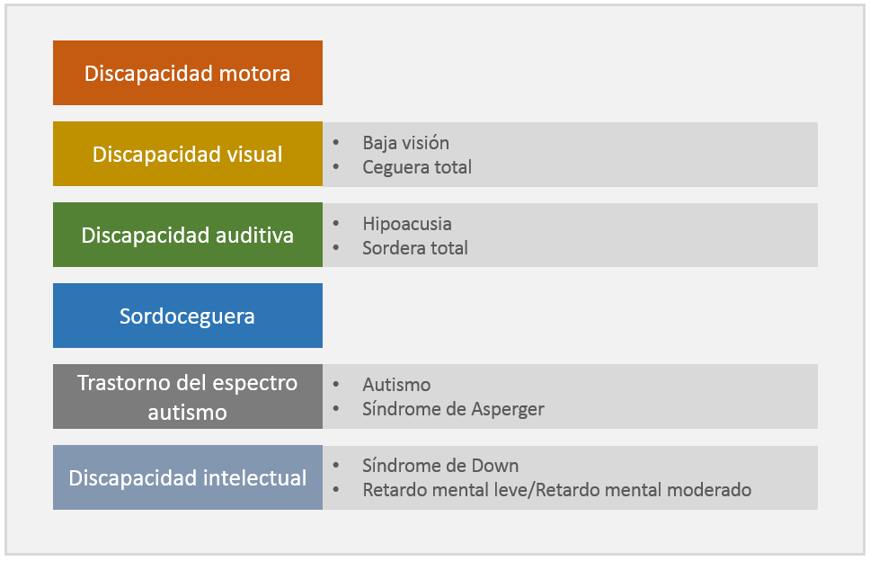
II. Estudiantes con NEE en las evaluaciones estandarizadas 2017
Tipos y subtipos de discapacidad

Slide 6
II. Estudiantes con NEE en las evaluaciones estandarizadas 2017
1° Identificar de los estudiantes con NEE
El director convoca a reunión a los docentes de los grados a evaluar:
¿Tienen estudiantes que tienen o tendrían discapacidad en sus aulas?

Slide 7
II. Estudiantes con NEE en las evaluaciones estandarizadas 2017
2° Definir del equipo
CEBE
Opción 1
SAANEE
Docente / Tutor del estudiante
Representante de la familia del estudiante
Coordinar con el Servicio de
Apoyo y Asesoramiento a las Necesidades Educativas Especiales (SAANEE)

Slide 8
II. Estudiantes con NEE en las evaluaciones estandarizadas 2017
2° Definir del equipo
Opción 2
Psicólogo/a
Docente / Tutor del estudiante
Representante de la familia del estudiante
Coordinar con el o la psicóloga de la escuela

Slide 9
II. Estudiantes con NEE en las evaluaciones estandarizadas 2017
2° Definir del equipo
Opción 3
Comité de Tutoría y Orientación Educativa
Docente / Tutor del estudiante
Representante de la familia del estudiante
Coordinar con Comité de Tutoría y Orientación Educativa

Slide 10
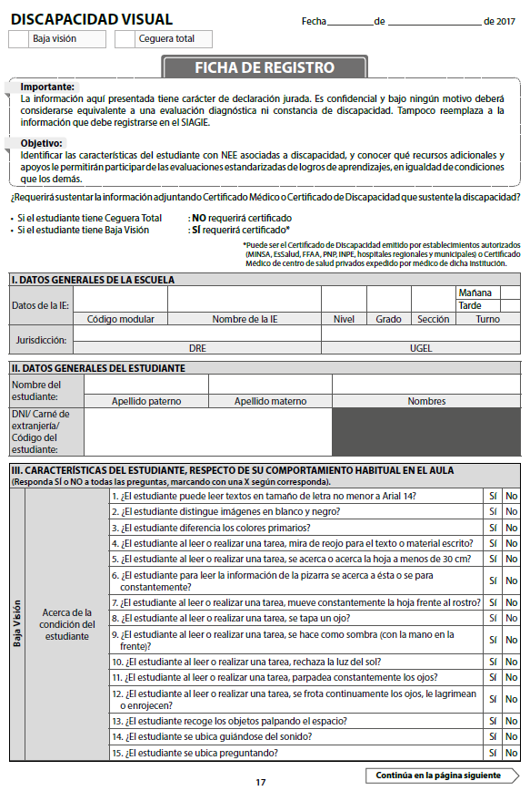
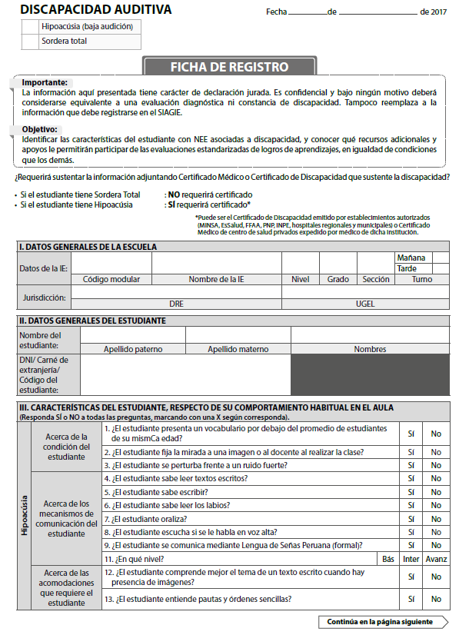
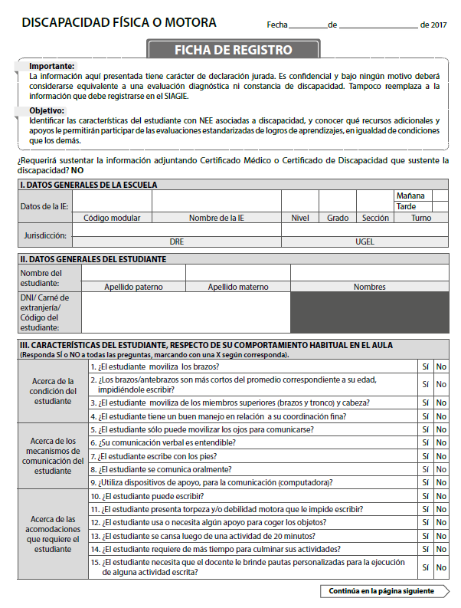
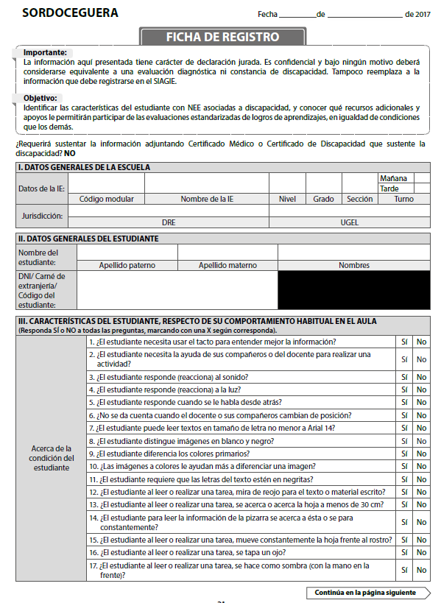
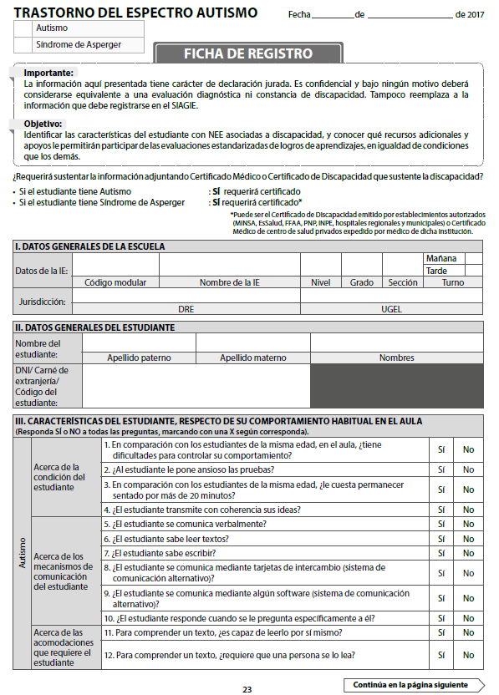
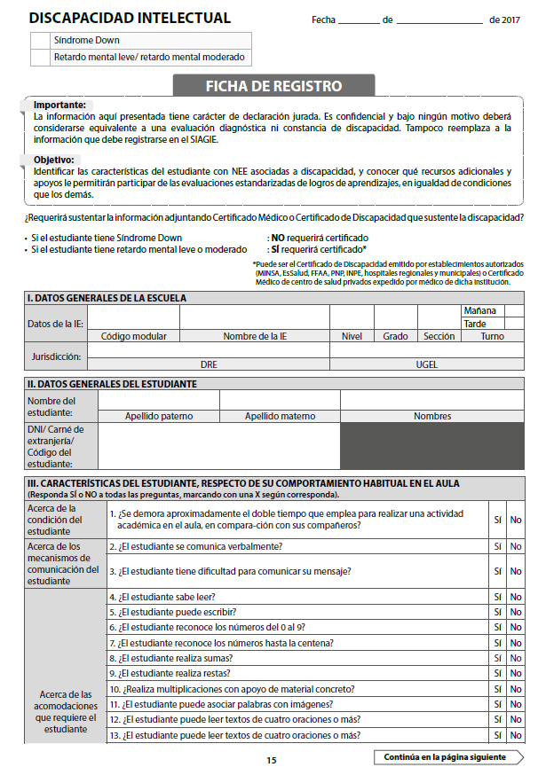
II. Estudiantes con NEE en las evaluaciones estandarizadas 2017
3° Completar las Fichas de Registro

Slide 11
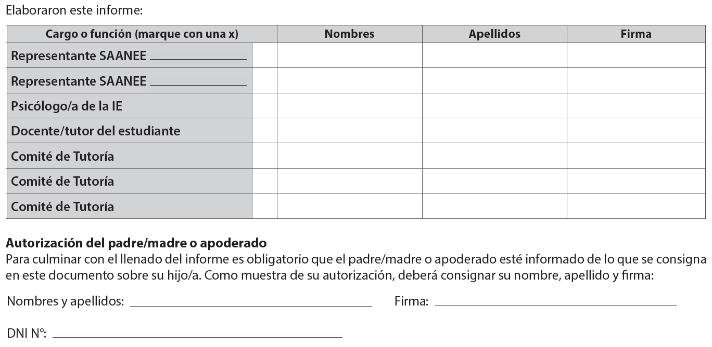
II. Estudiantes con NEE en las evaluaciones estandarizadas 2017
3° Completar las Fichas de Registro
No olvide hacer firmar a los miembros del equipo que participaron en la elaboración de la Ficha, incluyendo al padre o madre de familia.

Slide 12
II. Estudiantes con NEE en las evaluaciones estandarizadas 2017
4° Registrar virtualmente a los estudiantes con NEE
umc.minedu.gob.pe/nee

Slide 13
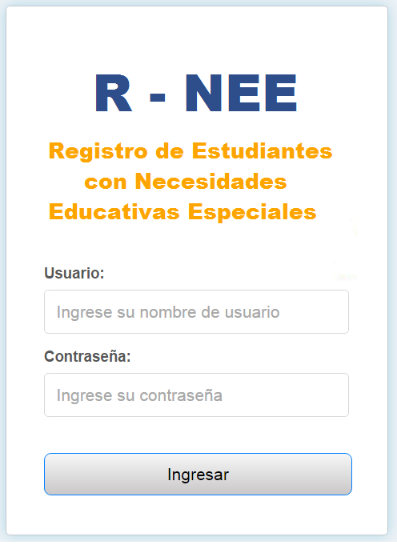
II. Estudiantes con NEE en las evaluaciones estandarizadas 2017
4° Registrar virtualmente a los estudiantes con NEE
Ingresar con el usuario y contraseña del rol administrador de SIAGIE.

Slide 14
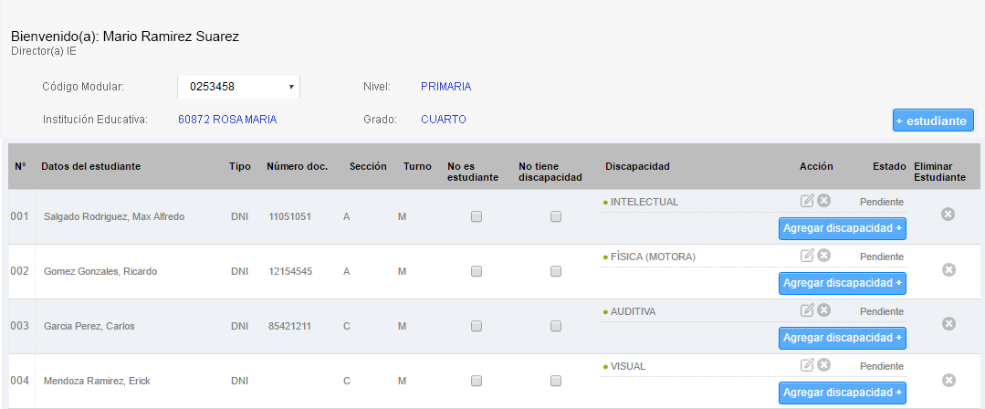
II. Estudiantes con NEE en las evaluaciones estandarizadas 2017
4° Registrar virtualmente a los estudiantes con NEE
Verá la lista de estudiantes con NEE registrados como tales en SIAGIE.

Slide 15
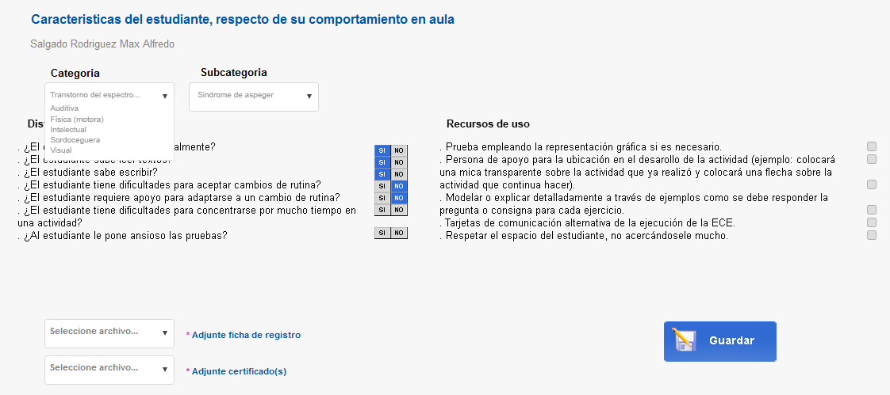
II. Estudiantes con NEE en las evaluaciones estandarizadas 2017
4° Registrar virtualmente a los estudiantes con NEE
Haga clic en el nombre del primer estudiante y le aparecerá un formato similar al de la Ficha de Registro. Traslade las respuestas de la Ficha.

Slide 16
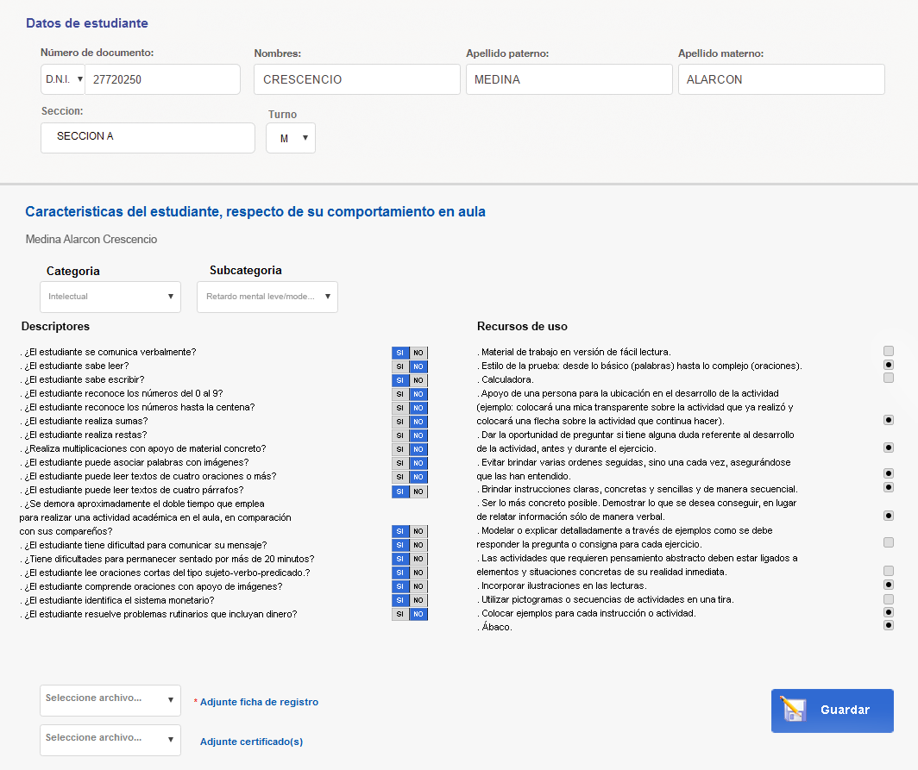
II. Estudiantes con NEE en las evaluaciones estandarizadas 2017
4° Registrar virtualmente a los estudiantes con NEE
Adjunte la Ficha de registro escaneada
Y, en caso de requerirse, adjunte el certificado de discapacidad o médico

Slide 17
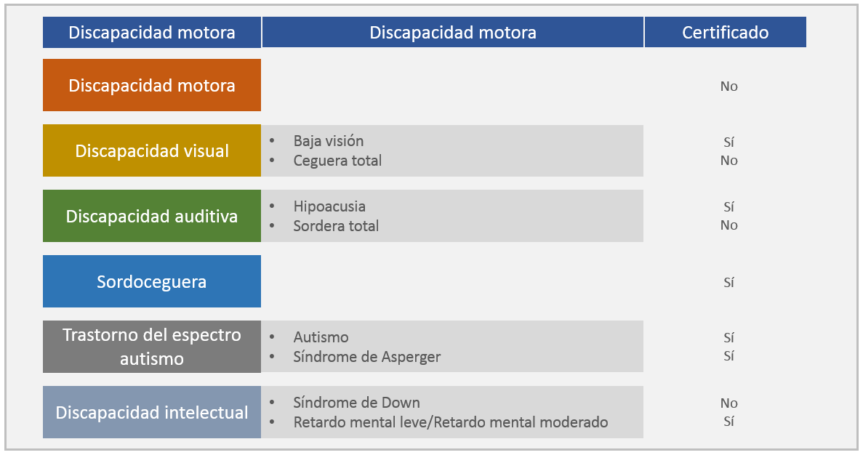
II. Estudiantes con NEE en las evaluaciones estandarizadas 2017
4° Registrar virtualmente a los estudiantes con NEE

Slide 18
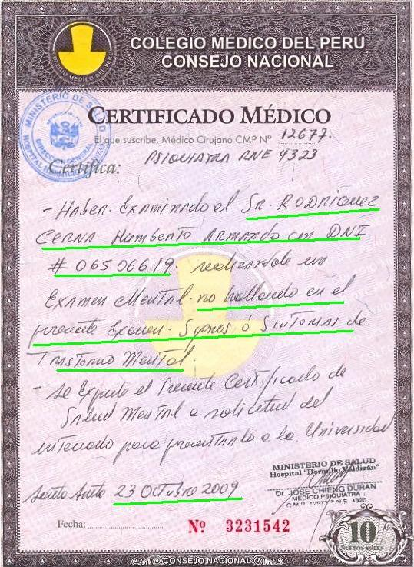
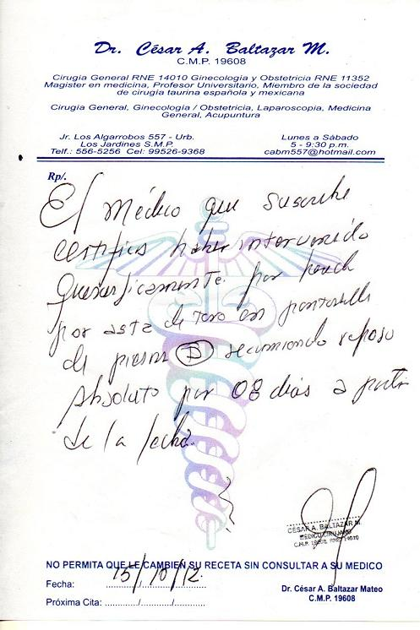
II. Estudiantes con NEE en las evaluaciones estandarizadas 2017
4° Registrar virtualmente a los estudiantes con NEE
x
x
Solo son permitidos los certificados de discapacidad y los certificados médicos institucionales, no los certificados de médicos particulares.

Slide 19
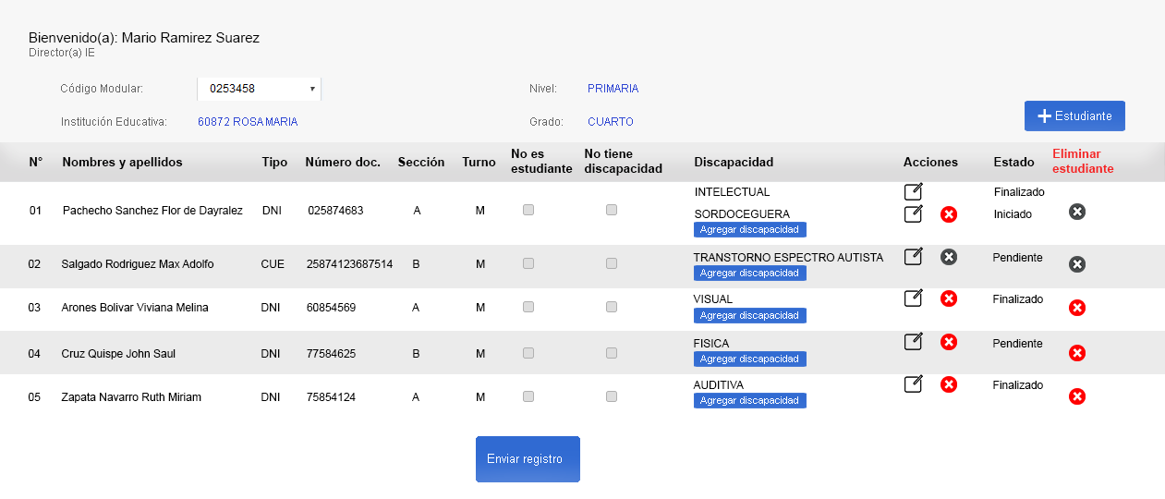
II. Estudiantes con NEE en las evaluaciones estandarizadas 2017
4° Registrar virtualmente a los estudiantes con NEE
Puedes agregar más estudiantes, en caso no estén registrados en SIAGIE como tales
Si el estudiante ya no está en la escuela
Si el estudiante no tiene discapacidad
Al finalizar, da clic a “enviar registro”

Slide 20
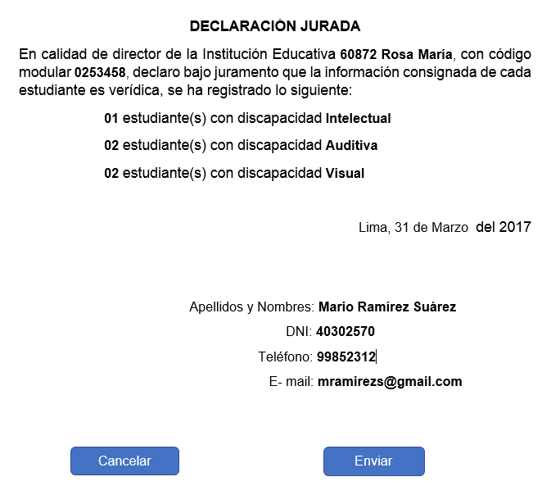
II. Estudiantes con NEE en las evaluaciones estandarizadas 2017
4° Registrar virtualmente a los estudiantes con NEE
Al hacerlo, le aparecerá una declaración jurada, la cual deberá llenar con sus datos y enviar.

Slide 21
III. Mecanismos de soporte
En la sección NEE encontrará videos y materiales de consulta

Slide 22
III. Mecanismos de soporte
Especialista TIC
Prof. Juan Carlos Pari Cruz
zjc_carlos@hotmail.com
Movistar: 951901031
Facebook: Juan Carlos Pari Cruz
Monitor macro regional Apurímac – Cuzco – Puno – Madre de Dios
Lic. Edman Manuel Andia Salazar
contacto_nee6@minedu.gob.pe
Claro: 997163116

Slide 23
IV. Cronograma de registro
Tome en cuenta:
El R-NEE estará activo para su UGEL desde el 17 de mayo hasta el 01 de julio

